Slide 1
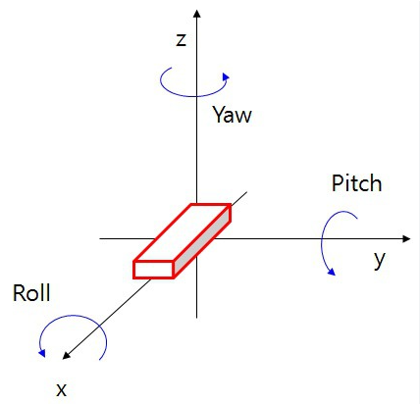
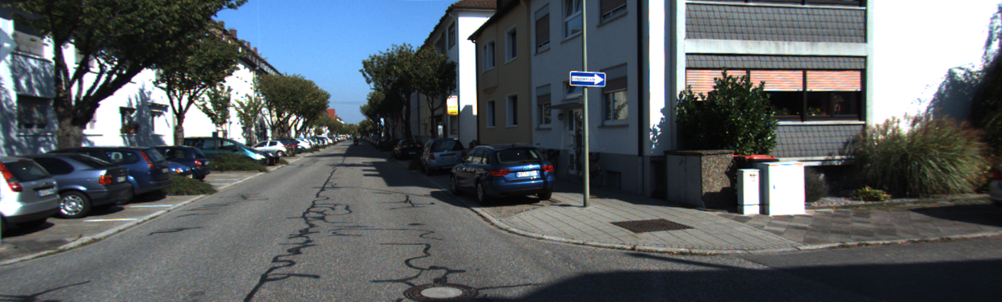
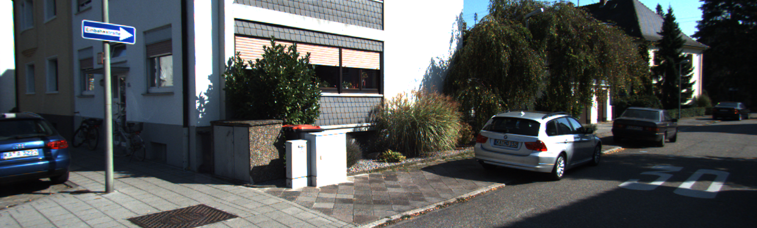
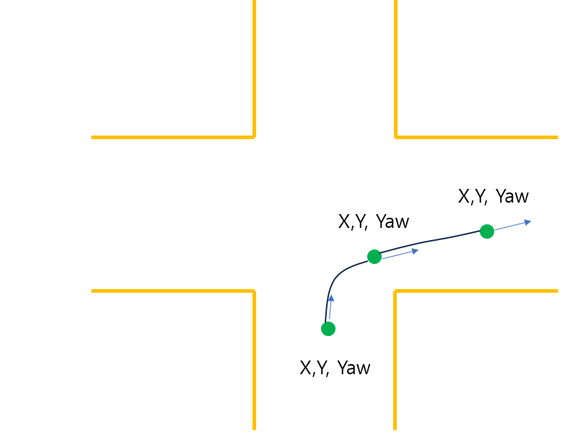
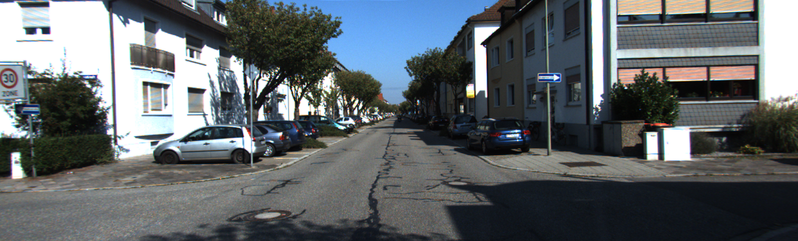





영상처리 실제 프로젝트 – 차량 자세 추정 프로그램 작성
프로젝트 개요
시퀀스 영상의 Keypoint 간의 차이를 이용하여 차량을 자세를 추정하는 프로그램 개발
입력으로는 Kitty Dataset 도로 주행 이미지 사용 (1241 X 376)
검출한 차량에 대한 자세 데이터 x, y, yaw(θ) 만 .txt 파일로 저장
※ 예시 이미지와 예시 .txt 파일 제공 (eCampus)
$$x_{3},y_{3},θ_{3}$$
$$x_{2},y_{2},θ_{2}$$
$$y$$
$$x_{1},y_{1},θ_{1}$$
$$x$$

Slide 2
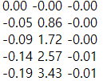
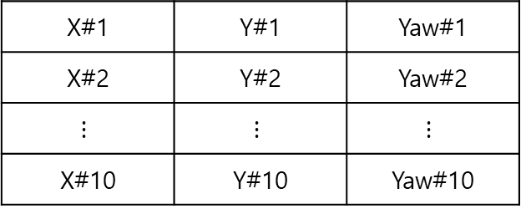


영상처리 실제 프로젝트 – 차량 자세 추정 프로그램 작성
프로그램 입력 및 출력
프로그램 입력 : JPG 이미지 파일 10장 [0.png가 초기 위치 (0, 0, 0)]
프로그램 출력 : 각 이미지당 x, y, yaw(θ)이 기재된 .txt 파일
Txt 파일 이름 : “odometry.txt”
x
y
yaw
< txt 파일 형식 예시>
‘\t’ 로 구분
X#1 | Y#1 | Yaw#1
X#2 | Y#2 | Yaw#2
$$⋮$$ | $$⋮$$ | $$⋮$$
X#10 | Y#10 | Yaw#10
$$y$$
$$x$$

Slide 3

영상처리 실제 프로젝트 – 차량 자세 추정 프로그램 작성
평가
평가 방법 : 위치 오차율(Root Mean Square Error)
평가 시퀀스 이미지는 제공된 시퀀스 이미지에 포함되지 않은 이미지 사용
제한사항
OpenCV 만 사용 가능, 수업에 배웠던 함수만 사용
학습 기반 알고리즘 (MLP, SVM, Decision Tree, DNN 등) 사용 불가
파일 미출력시 0점
txt 파일 형식이 명시한 형식과 다를 시, 발생하는 문제는 제출자 책임 (예시 txt와 비교, 반드시 2~3번 확인 후 제출!)
프로젝트 제출
솔루션 파일을 전체 압축하여 “학번_이름.zip” 으로 제출
결과보고서 PPT 제작 (문제 해결 방법 서술 및 사용 함수 설명) 하여 함께 제출 (5 페이지 이상)
12월 20일 0시 까지 eCampus 업로드
기한 이후 제출 : 0점
$$e=\sqrt{{\left(x −x_{gt}\right)}^{2}+{\left(y −y_{gt}\right)}^{2}+{\left(θ−θ_{gt}\right)}^{2}}$$

